Slide 1
Статистичний аналіз властивостей гравітаційно-хвильових сплесків
Ковалевський Олексій Сергійович, учень 9 класу Комунального закладу «Харківський науковий ліцей “Обдарованість”» Харківської обласної ради , вихованець Комунального закладу «Харківська обласна Мала академія Харківської обласної ради»,
Наукові керівники:
Слюсарев Іван Григорович, доцент кафедри астрономії та космічної інформатики фізичного факультету Харківського національного університету імені В.Н. Каразіна, кандидат фізико-математичних наук»
Петренко Ірина Олександрівна, учитель фізики Комунального закладу «Харківський науковий ліцей “Обдарованість”» Харківської обласної ради, учитель-методист, учитель вищої категорії

Slide 2
МАТА РОБОТИ:
Статистичний аналіз гравітаційно-хвильових сплесків та дослідження їх властивостей
АКТУАЛЬНІСТЬ РОБОТИ:
гравітаційно-хвильові сплески є унікальним джерелом інформації про високоенергетичні події у далекому космосі – злиття нейтронних зір та чорних дір, або ж злиття тільки чорних дір зоряної маси, фактично із 2015 року відкрилося нове вікно дослідження Всесвіту, швидкий розвиток якого ще продовжується

Slide 3
Історія Гравітаційно-хвильових сплесків
Існування гравітаційних хвиль було передбачено у загальній теорії відносності Альберта Ейнштейна. На ті часи у науковців не було інструментів, які б дали змогу не те що досліджувати експериментально характеристики цих хвиль – проблемою було навіть можливість детектувати наявність гравітайціних хвиль
Модель зливання черних дір або нейтроних зірок

Slide 4
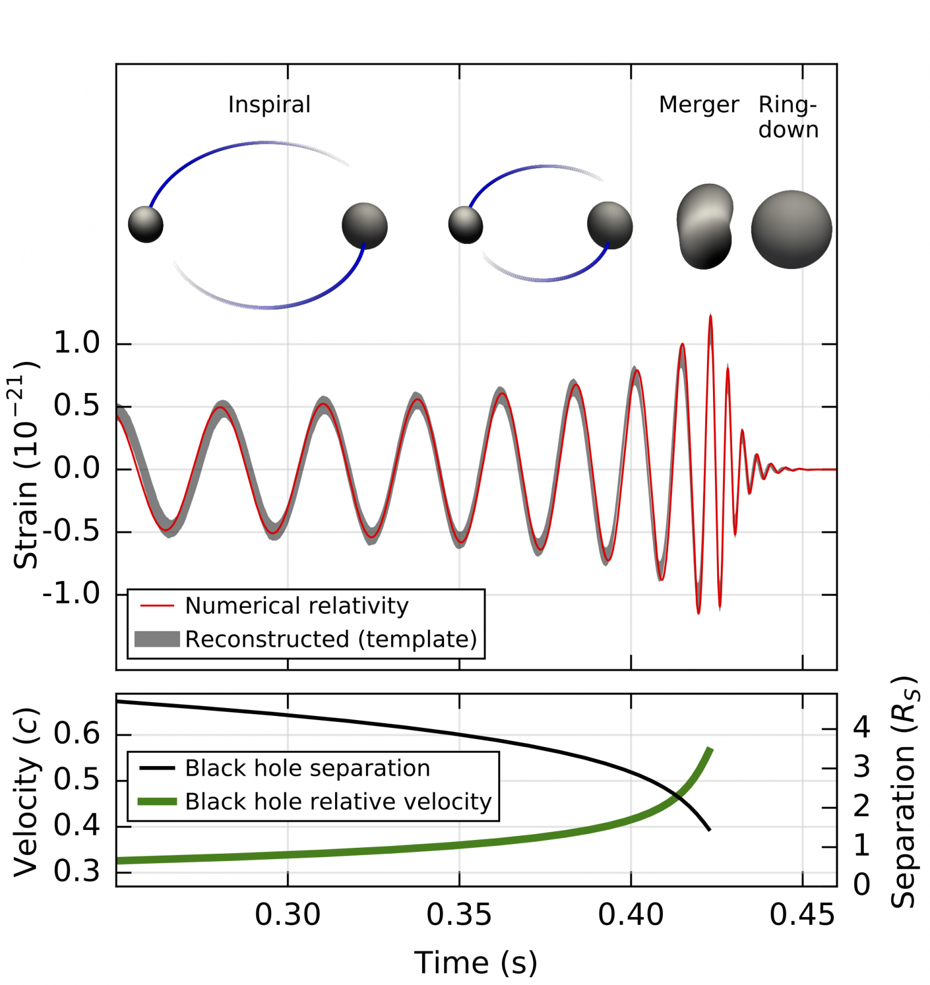
Відкриття подвійного пульсара PSR B1913+16
Рассел Галс і Джозеф Тейлор
1974 рік,радіотелескоп обсерваторії Аресібо
Нобелівська премія з фізики у 1993 році за відкриття нового типу пульсарів та створення нових можливостей для дослідження гравітації
Кумулятивне скорочення періоду пульсара PSR B1913+16 у секундах
https://uk.wikipedia.org/wiki/PSR_B1913%2B16

Slide 5
ІНТЕРФЕРОМЕТР МАЙКЕЛЬСОНА
ІНТЕРФЕРОМЕТРИ LIGO
Лазери використовуються для створення високоенергетичного світла. Дзеркала використовуються для відбивання променю лазера. Фотодетектори вимірюють інтенсивність світла після проходження через інтерферометр. Інтерферометр з двома рукавами дозволяє вимірювати надзвичайно малі зміщення, спричинені гравітаційними хвилями. Система контролю та зворотного зв'язку допомагає контролювати різні аспекти інтерферометра. Механізми гасіння вібрацій та ізоляційні системи забезпечують ізоляцію детекторів від зовнішніх впливів
Створення інтерферометра Майкельсона у 1887 році було першим кроком, що надало перспективу майбутнім дослідникам, хоча до детектування гравітаційних хвиль було це далеко.

Slide 6
LIGO
1970-ті роки. Ранні роботи з детектування
1979 рік. Фінансування дослідження та розробки лазерних інтерферометрів
1990 рік. Схвалено пропозицію щодо будівництва LIGO, яка передбачає початкові інтерферометри, а потім вдосконалені інтерферометри
2006 рік. Чутливість дизайну LIGO досягнута. Перший пошук гравітаційної хвилі при проектній чутливості
2007 рік. Ратифікована угода про спільний аналіз даних між LIGO та Virgo Collaboration яка керує інтерферометром Virgo в Кашіні, Італія. Спільні спостереження з покращеним початковим інтерферометром LIGO та Virgo
2014рік. Розширене встановлення LIGO завершено LIGO налічує кілька десятків років будівництво тривало з 1994-1997 і в 2015 році було виявлено перші сплески
14 вересня 2015 р . LIGO виявляє гравітаційні хвилі від злиття двох чорних дір
Нобелівська премія з фізики в 2017 році була присуджена Баррі С. Барішу з Каліфорнійського технологічного інституту, Рональду та Максін Лінде, а також Кіпу С. Торну за їхній внесок у розробку та успішну реалізацію Лазерної інтерферометричної гравітаційно-хвильової обсерваторії (LIGO)

Slide 7
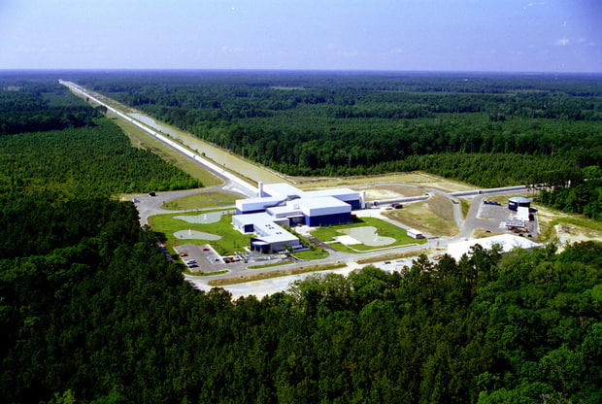
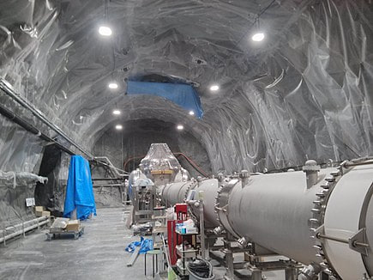
LIGO VIRGO AND KARGA
LIGO Livingston
Лабораторія VIRGO в Італії
Обсерваторія Каміока (KAGRA ), Японія
https://www.ligo.caltech.edu/WA/image/ligo20150731c
https://www.virgo-gw.eu/about/scientific-collaboration/
https://en.wikipedia.org/wiki/KAGRA
З 2007 року Virgo і LIGO погодилися спільно аналізувати дані, записані їхніми детекторами, і спільно публікувати результати; до цієї угоди приєдналася KAGRA у 2019 році

Slide 8
Розподіл мас головного компонента

Slide 9
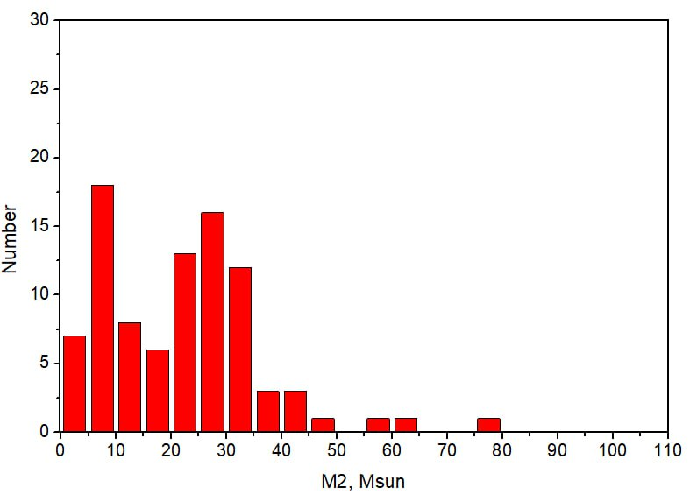
Розподіл мас другого компонента

Slide 10
Розподіл мас залишку

Slide 11
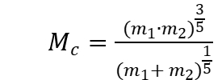
Розподіл chirp mass
Формула chirp mass

Slide 12
Розподіл SNR
Signal to Noise Ratio (SNR) це вимірювання, що використовується для визначення відношення між потужністю корисного сигналу і рівнем шуму, що його супроводжує

Slide 13
Розподіл відстані

Slide 14
Гравітаційні сплески у яких один із компонентів може бути нейтронною зорею

Slide 15
ВИСНОВКИ
У роботі розглянуто історію досліджень гравітаційно-хвильових сплесків, створення інтерферометрів, проєкт LIGO. За даними з відкритого каталогу побудовано і описано гістограми: розподіл маси головного і вторинного компонентів, мас залишку, Chirp маси, розподілу відношення між потужністю корисного сигналу і рівнем шуму рівня сигналу SNR( Signal to Noise Ratio) та розподіл відстані

Slide 16
ДЯКУЮ ЗА УВАГУ!

Slide 17
СПИСОК ВикористанИХ джерел
[КАТАЛОГ].Режим доступу: https://en.wikipedia.org/wiki/List_of_gravitational_wave_observations [LIGO].Режим доступу:https://www.ligo.caltech.edu/page/timeline
[ЧІРП МАСА].Режим доступу:
https://uk.wikipedia.org/wiki/%D0%A7%D0%B8%D1%80%D0%BF-%D0%BC%D0%B0%D1%81%D0%B0
[VIRGO].Режим доступу:
Virgo interferometer - Wikipedia [KAGRA].Режим доступу:https://en.wikipedia.org/wiki/KAGRA

